Slide 1
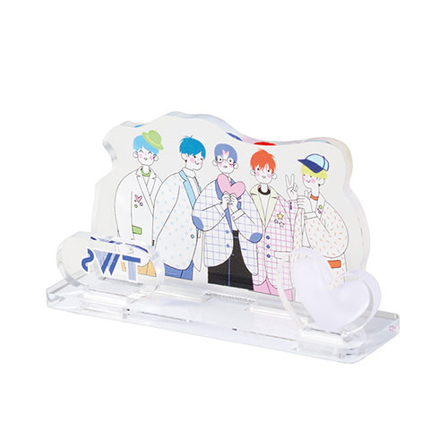
【提案書】
フレーム付きアクリルスタンド(L) クリア
特徴
Lサイズのフレーム付きアクリルスタンドです。色鮮やかなフルカラープリントが可能な上、オリジナルデザインに合わせて精巧に切り抜くことができ、非常に存在感のあるアイテムになります。
商品写
納期
納期スペース
仕様
素材：アクリル
サイズ：130×150×3(mm)
包装：PP袋
お見積
お見積りスペース

